Slide 1
أسبوع الفضاء العالمي
اعداد: أ. سعاد الغامدي

Slide 2
ما هو الأسبوع العالمي للفضاء
بموجب قرار الجمعية العامة رقم 54/68 بتاريخ 6 كانون الأول/ديسمبر 1999، أقرت الجمعية العامة الأسبوع العالمي للفضاء للإحتفال بمساهمات علوم وتكنولوجيا الفضاء في تحسين وضع الإنسان.
وأسبوع الفضاء العالمي هو أكبر فعالية سنوية متعلقة بالفضاء في العالم. فهي تبنى قوى المستقبل العاملة عن طريق إلهام التلاميذ وإبراز الدعم الشعبي المشاهد لبرنامج الفضاء، وتثقيف العامة بشأن الأنشطة الفضائية، وتعزيز التعاون الدولي في التوعية بمسائل الفضاء وتعليمها. وفي عام 2018، عقدت أكثر من 5000 فعالية في أكثر من 80 دولة احتفالا بالأسبوع العالمي للفضاء.
ويختار مجلس إدارة جمعية الأسبوع العالمي للفضاء، بتنسيق وثيق مع مكتب الأمم المتحدة لشؤون الفضاء الخارجي، موضوعا لكل عام. ويتيح الموضوع توجيهات واسعة للمشاركين في الأسبوع العالمي للفضاء في ما يتصل بمضمون برامجهم. ويُختار الموضوع لزيادة تأثير الأسبوع العالمي للفضاء على البشرية جمعاء من خلال استخدام موضوع موحد على الصعيد العالمي.

Slide 3
الفضاء والاستدامة
يركز موضوع أسبوع الفضاء العالمي 2022 على "الفضاء والاستدامة" بهدف تحقيق الاستدامة في الفضاء و من الفضاء. ولقد أستوحي الموضوع من العلاقة التي تربط ما بين الاستدامة في الفضاء وطرق استخدام البشرية للفضاء خاصة المنطقة المدارية المحيطة بالأرض.
يمكن أن يساعد استكشاف الفضاء ومراقبة الأرض عن بُعد في إحداث التغيير لكوكبنا. وهذا يشمل قياس تغير المناخ، وتحديد التلوث في البر والبحر، ودعم الزراعة في الدول النامية.
ومن بين 169 هدفًا التي تشكل أهداف التنمية المستدامة السبعة عشر، استفاد 65 منها بشكل مباشر عن طريق الأقمار الصناعية التي ترصد الأرض وأيضا التكنولوجيات المختلفة ذات الصلة. وسيكون تحقيق أهداف التنمية المستدامة أكثر صعوبة بدون هذه الأدوات والتقنيات التي تهدف إلى استكشاف الفضاء والمتاحة للعلماء.

Slide 4
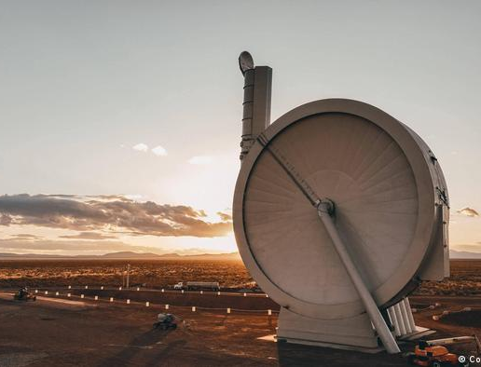
تقنية جديدة لـ "قذف" الأقمار الاصطناعية إلى الفضاء
قامت شركة أمريكية بتطوير مقلاع عملاق مصمم لإطلاق أقمار اصطناعية وحمولات أخرى في الفضاء. هذه الفكرة تعود إلى شركة SpinLaunch الأمريكية الناشئة، التي وقعت عقداً مع وكالة الفضاء الأمريكية "ناسا" قبل بضعة أشهر.
في ولاية نيو مكسيكو الأمريكية أجرت قبل بضعة أيام شركة SpinLaunch الأمريكية، رحلتها التجريبية العاشرة على تقنية جديدة تسمح بإطلاق الأقمار الإصطناعية بشكل أسرع من الصواريخ التقليدية. وقد أطلقت الشركة الأمريكية حمولات من "ناسا "و"إيرباص"، باستخدام مقلاعها العملاق على ارتفاع 7600 متر في الهواء، وفق صحيفة "Businesswire".

Slide 5
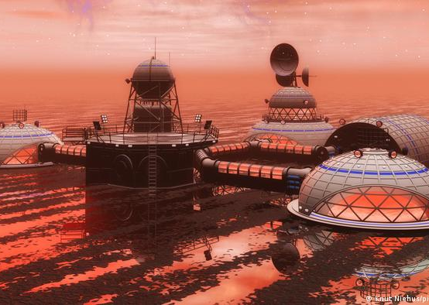
علماء يكشفون عن خطط لمبان على سطح القمر تتمتع بجاذبية اصطناعية
التصميم أُطلق عليه اسم "الزجاجThe Glass ويبلغ ارتفاع ذلك الهيكل الهائل نحو 1300 قدم، وتم الكشف عنه في مؤتمر صحفي في الخامس من يوليو. عقده باحثو جامعة كيوتو وشركة كاجيما، وهي شركة إنشاءات مقرها طوكيو.
صُمم الهيكل ليدور حول محوره كل 20 ثانية باستخدام قوة الطرد المركزي لتحقيق "الجاذبية الطبيعية"، وتتمثل الخطة في إنشاء "منشآت تتمتع بالجاذبية الاصطناعية" ما يخلق ظروفاً معيشية لما هو عليه الحال على سطح الأرض.
وأكد مدير مركز علوم الفضاء البشرية في جامعة كيوتو، خلال مؤتمر صحفي أنه "لا توجد خطة مثل تلك الخطة الحديثة لتطوير مستعمرات وأماكن لسكن البشر في الفضاء لدى دول أخرى"، وفقًا لصحيفة أساهي شيمبون اليابانية التي نقل عنها موقع "انديا تايمز".
لكن الصحيفة قالت إن خطط بناء الهيكل الضخم بشكله الكامل ستستغرق ما يقرب من 100 عام، على الرغم من أن نسخة مبسطة من "الزجاج" يمكن أن تكون على سطح القمر بحلول عام 2050.

